Slide 1

Caracterización de grupos de
valor y otros de interés de
Ministerio de Educación Nacional - Unidad de Atención al Ciudadano 2018.

Slide 2
1.
Caracterización de grupos de
valor y otros de interés de
Ministerio de Educación Nacional - Unidad de Atención al Ciudadano 2018.
Presentación
Desde la Unidad de Atención al Ciudadano del Ministerio de Educación Nacional se conoce la importancia de identificar y reconocer las características e intereses de la población objetivo a la cual están dirigidos los servicios; de acuerdo con lo anterior esto permite evaluar estos servicios, presentar ofertas focalizadas que respondan satisfactoriamente un mayor número de requerimientos, a su vez permitan recibir retroalimentación y lograr una participación activa de la ciudadanía, así mismo permiten asegurar el uso óptimo de los recursos, cumplir los objetivos misionales y satisfacer a la ciudadanía.
En este documento se realiza la caracterización de los usuarios del Ministerio de Educación Nacional en los servicios que presta la Unidad de Atención al Ciudadano en el siguiente ejercicio se identifican los aspectos técnicos utilizados para la segmentación de los ciudadanos, aportando elementos adicionales, teniendo en cuenta los criterios requeridos por las Políticas de Desarrollo Administrativo establecidas en el Decreto 2482 de 2012, tales como: El servicio al ciudadano, la eficiencia administrativa, la participación de la ciudadanía, la rendición de cuentas y finalmente la optimización de trámites y gobierno en línea.

Slide 3
1.
Caracterización de grupos de
valor y otros de interés de
Ministerio de Educación Nacional - Unidad de Atención al Ciudadano 2018.
Aspectos Generales
Alcance
Este informe presenta el ejercicio de caracterización de ciudadanos, usuarios y grupos de interés que interactúan y hacen uso de los servicios que ofrece el Ministerio de Educación Nacional, a través de la Unidad de Atención al Ciudadano, en los siguientes servicios: Correspondencia, Notificaciones, Atención personalizada, Certificaciones y Legalizaciones; con el objetivo de realizar una segmentación mediante grupos que compartan características similares. La obtención de la información para el ejercicio, se realizó mediante la aplicación de una encuesta a través del canal presencial, en el segundo semestre de 2018 a los ciudadanos que visitaron la única sede de la entidad, ubicada en Bogotá en la Cl 43 N. 57-14. Finalmente, la gestión concluye con la elaboración del informe de caracterización.
Objetivo General
Identificar las características, necesidades e intereses de los usuarios o grupos de interés que actualmente interactúan y hacen uso de los servicios de la unidad de atención al ciudadano del Ministerio de Educación Nacional, con el fin de fortalecer los canales de atención.
Objetivos Específicos
Realizar la recolección información de la población objetivo, mediante una encuesta aplicada en la Unidad de Atención al Ciudadano.
Realizar la segmentación de la población objetivo y grupos de interés ubicándolos en grupos que compartan atributos y características similares, de acuerdo con las variables geográficas, demográficas, intrínsecas y de comportamiento.
Realizar un análisis de los resultados mediante herramientas estadísticas para generar la caracterización de los usuarios.

Slide 4
1.
Título de la presentación
Comprobación de Información
A continuación se presenta el balance de los usuarios que han asistido a la Unidad de Atención al Ciudadano del Ministerio de Educación Nacional, canal presencial, reporte del Digiturno para el 2016, 2017 y 2018

Slide 5
1.
Caracterización de grupos de
valor y otros de interés de
Ministerio de Educación Nacional - Unidad de Atención al Ciudadano 2018.
Comprobación de la Información
Para el desarrollo de del ejercicio de caracterización, se tomaron dos bases de datos; la primera corresponde a los resultados de la encuesta de satisfacción aplicada durante el segundo semestre de 2018 a un grupo de 839 ciudadanos y la segunda corresponde al reporte del Digiturno para el mes de octubre con 7040 registros del mismo año; para los 5 servicios que ofrece el Ministerio de Educación nacional a través de la Unidad de Atención al ciudadano.
Canal | Periodo fuente de información | Base de datos Relacionada | Registros Totales | Registros tomados para el ejercicio
Presencial | 01/07/2018 31/12/2018 | Resultado escueta de satisfacción | 839 | 839
Presencial | 01/10/2018 31/10/2018 | Base de datos del Digiturno | 7040 | 7040

Slide 6
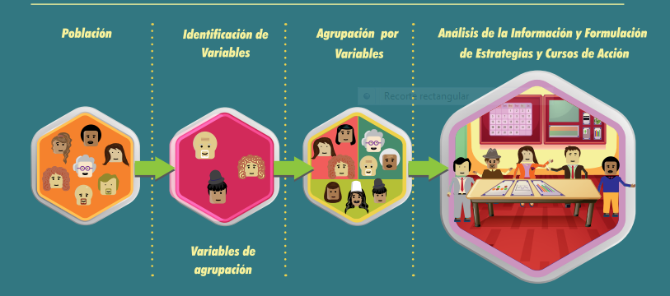
1.
Caracterización de grupos de
valor y otros de interés de
Ministerio de Educación Nacional - Unidad de Atención al Ciudadano 2018.
Metodología
.
El procedimiento se ha realizado teniendo en cuenta la guía de caracterización de usuarios y partes interesadas (2015) del DPN.
Población, Identificación de variables, Variables de agrupación, Análisis de la información y Formulación de estrategias.

Slide 7
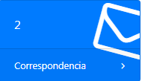
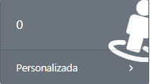
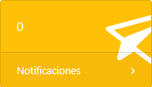
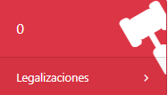

1.
Caracterización de grupos de
valor y otros de interés de
Ministerio de Educación Nacional - Unidad de Atención al Ciudadano 2018.
Metodología
Con el fin de estructurar el ejercicio y presentar un análisis que permitiera diseñar estrategias más efectivas, a continuación se detalla la caracterización de cada uno de los cinco servicios que presta la Unidad de atención al ciudadano: Correspondencia, Atención Personalizada, Notificaciones, Legalizaciones y Certificaciones.

Slide 8
1.
Caracterización de grupos de
valor y otros de interés de
Ministerio de Educación Nacional - Unidad de Atención al Ciudadano 2018.
Resultado del Ejercicio
El ejercicio de caracterización de usuarios para el año 2018 en la Unidad de Atención al Ciudadano tuvo como enfoque principal la identificación de variables con el fin de fortalecer los canales de atención. En total se encuestaron 839 usuarios, y los resultados de acuerdo con las variables se presentan a continuación.
8 Variables Identificadas
1 Encuesta de satisfacción 2018
839
Registros
1 Base de datos con el consolidado de los resultados de la encuesta
1 Documento como informe de los resultados
1 Base de datos reporte tiempos de atención Digiturno octubre de 2018

Slide 9








1.
Caracterización de grupos de
valor y otros de interés de
Ministerio de Educación Nacional - Unidad de Atención al Ciudadano 2018.
Variables
Geográfica (Departamento, Ciudad)
Demográfica: Grupo étnico
Intrínseca: Tiempo de los requerimientos
Demográfica: Edad
Intrínseca: Grupo de usuarios
De comportamiento: Temas
Demográfica: Género
Intrínseca: Uso de canales

Slide 10
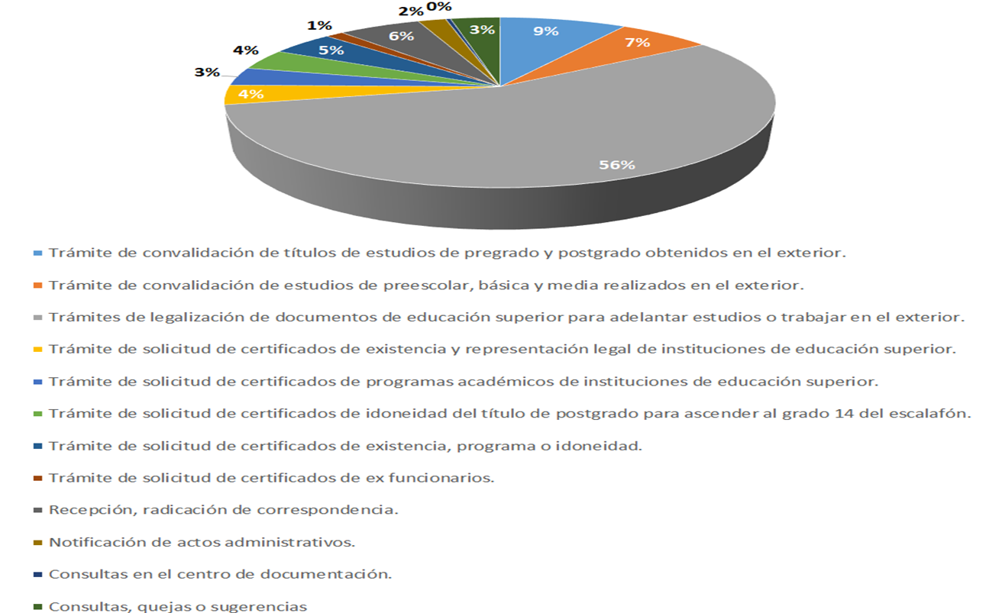
1.
Caracterización de grupos de
valor y otros de interés de
Ministerio de Educación Nacional - Unidad de Atención al Ciudadano 2018.
De comportamiento Temas:

Slide 11
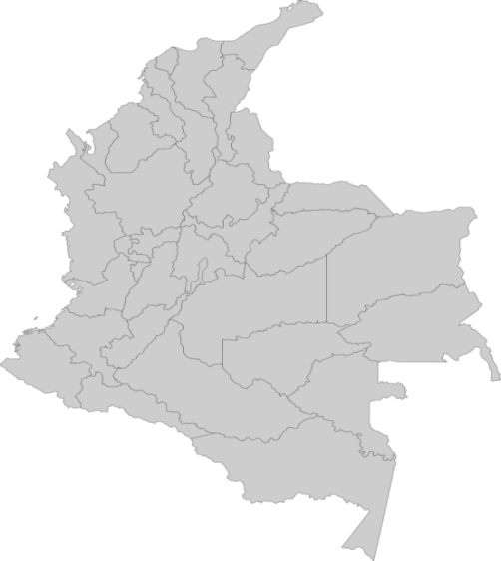
1.
Caracterización de grupos de
valor y otros de interés de
Ministerio de Educación Nacional - Unidad de Atención al Ciudadano 2018.
Geográfica (departamento)
Los valores representados a continuación corresponden al resultado obtenido en la encuesta de satisfacción del 2018 de acuerdo con la cantidad de ciudadanos, segmentados por departamento, quienes hicieron uso de los diferentes servicios ofertados en la Unidad de Atención al Ciudadano.

Slide 12
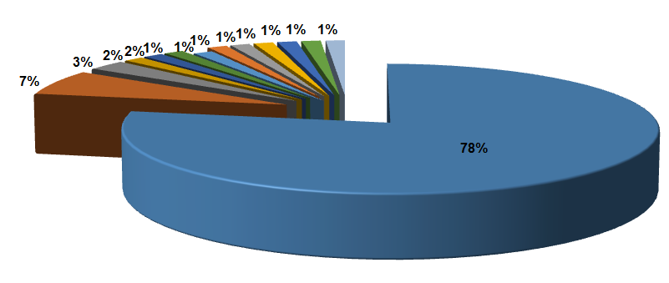
1.
Caracterización de grupos de
valor y otros de interés de
Ministerio de Educación Nacional - Unidad de Atención al Ciudadano 2018.
Trámite de Convalidación de Títulos De Estudios de Pregrado Y Postgrado Obtenidos en el Exterior.
Con los datos obtenidos durante el ejercicio se puede evidenciar que para el trámite de convalidación de títulos de estudios de pregrado y postgrado obtenidos en el exterior como lo muestra la grafica el 78% de ciudadanos fueron del departamento de Cundinamarca, el 22% de otros departamentos, esta situación se presenta debido a que la entidad se centraliza con una única sede en la ciudad de Bogotá

Slide 13
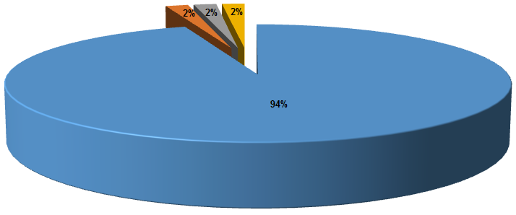
1.
Caracterización de grupos de
valor y otros de interés de
Ministerio de Educación Nacional - Unidad de Atención al Ciudadano 2018.
Trámite de Convalidación de Títulos De Estudios de Pregrado Y Postgrado Obtenidos en el Exterior.
Con los datos obtenidos en la caracterización se puede evidenciar que para el trámite de convalidación de estudios de preescolar, básica y media realizados en el exterior, como lo muestra la grafica, el 94% de ciudadanos son del departamento de Cundinamarca, el otro 6% de corresponde a otros departamentos.

Slide 14
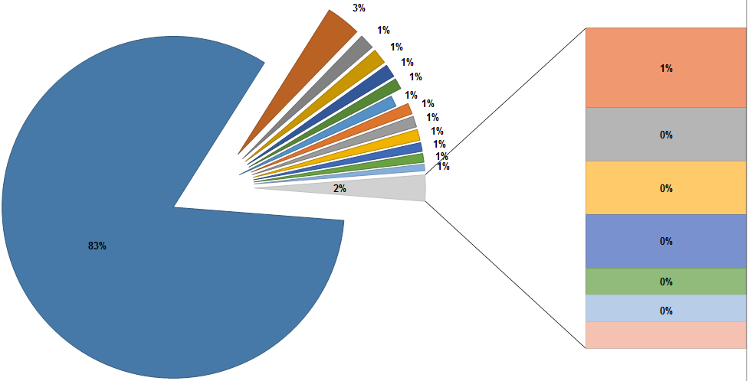
1.
Caracterización de grupos de
valor y otros de interés de
Ministerio de Educación Nacional - Unidad de Atención al Ciudadano 2018.
Trámite de Legalizaciones de Documentos de Educación Superior para Adelantar Estudios o Trabajar en el Exterior.
Con los datos obtenidos en la caracterización que se realizo en el presente se puede evidenciar que para el trámite de Legalización de documentos de educación superior para adelantar estudios o trabajar en el exterior, como lo muestra la grafica el 83% de ciudadanos son del departamento de Cundinamarca el 17% corresponde a otros departamentos.

Slide 15
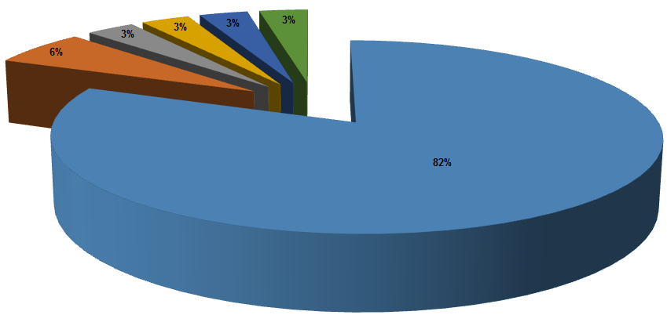
1.
Caracterización de grupos de
valor y otros de interés de
Ministerio de Educación Nacional - Unidad de Atención al Ciudadano 2018.
Trámite de Certificados de Existencia y Representación Legal de Instituciones de Educación.
Para el trámite de Solicitud de certificados de existencia y representación legal de instituciones de educación superior de acuerdo con la anterior gráfica el 82% de ciudadanos son del departamento de Cundinamarca y un 6% de otros departamentos

Slide 16
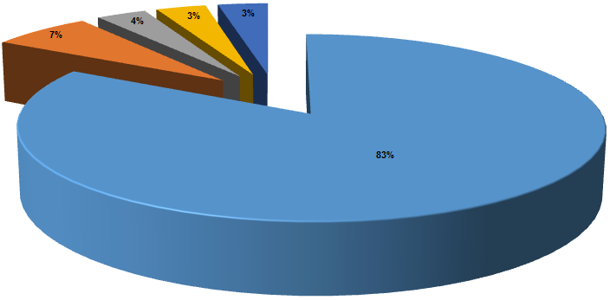
1.
Caracterización de grupos de
valor y otros de interés de
Ministerio de Educación Nacional - Unidad de Atención al Ciudadano 2018.
Trámite de Solicitud de Certificados de Programas Académicos de Instituciones de Educación Superior
Con los datos obtenidos en la caracterización que se realizo en el presente año pudimos evidenciar que para el trámite de Solicitud de certificados de programas académicos de instituciones de educación superior, como lo muestra la grafica el 83% son de Bogotá y el 17% corresponden a otros departamentos.

Slide 17
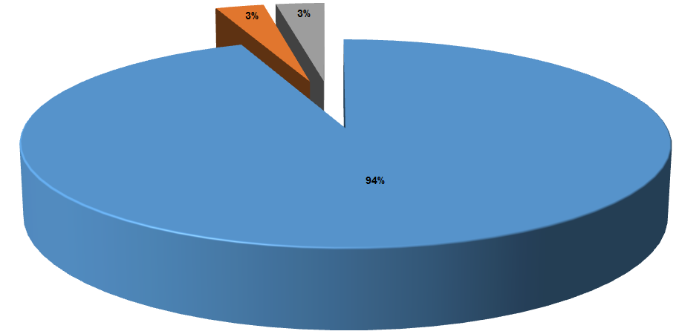

1.
Caracterización de grupos de
valor y otros de interés de
Ministerio de Educación Nacional - Unidad de Atención al Ciudadano 2018.
Trámite de Solicitud de Certificados de idoneidad del Titulo de Posgrado para Ascender al Grado 14 del Escalafón
Con los datos obtenidos en la caracterización que se realizo en el presente año pudimos evidenciar que para el trámite de Solicitud de certificados de idoneidad para el ascenso en el escalafón 14, como lo muestra la grafica el 94% de ciudadanos son del departamento de Cundinamarca y que un 6% de otros departamentos, Boyacá y Tolima.

Slide 18
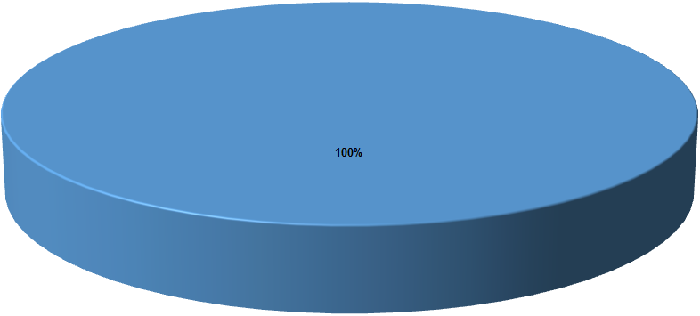
1.
Caracterización de grupos de
valor y otros de interés de
Ministerio de Educación Nacional - Unidad de Atención al Ciudadano 2018.
Trámite de Solicitud de Certificados de Ex Funcionarios
Con los datos obtenidos en la caracterización que se realizo en el presente año se puede evidenciar que para el trámite de Certificados de exfuncionarios, como lo muestra la grafica el 100% de ciudadanos son del departamento de Cundinamarca.

Slide 19
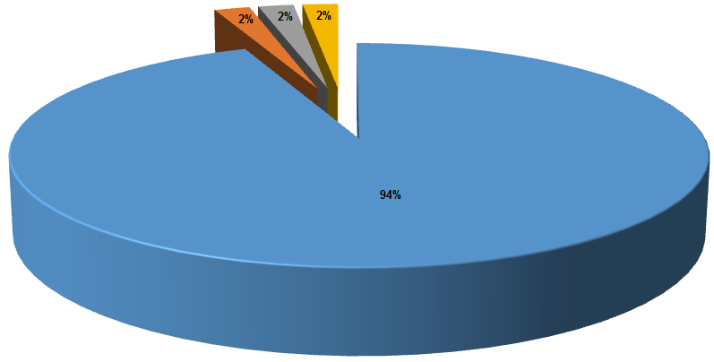
1.
Caracterización de grupos de
valor y otros de interés de
Ministerio de Educación Nacional - Unidad de Atención al Ciudadano 2018.
Recepción y Radicación de Correspondencia
En el diagrama circular para el trámite de recepción, Radicación de correspondencia, el 94% de los ciudadanos se encuentran ubicados en el departamento de Cundinamarca, y que un 6% de otros departamentos.

Slide 20
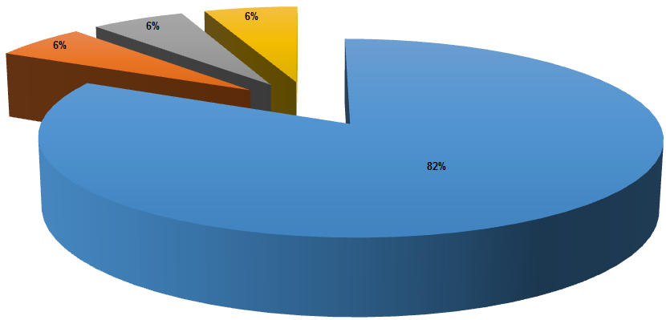
1.
Caracterización de grupos de
valor y otros de interés de
Ministerio de Educación Nacional - Unidad de Atención al Ciudadano 2018.
Notificación de Actos Administrativos
Con los datos obtenidos en la caracterización que se realizo en el presente año se pudo evidenciar que para el trámite de Notificación de actos administrativos, como lo muestra la grafica que el 82% de ciudadanos fueron del departamento de Cundinamarca, y que un 18% de otros departamentos.

Slide 21
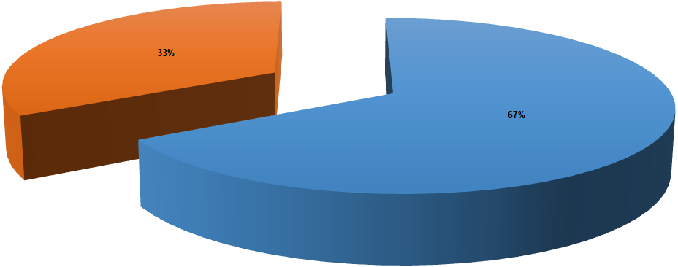
1.
Caracterización de grupos de
valor y otros de interés de
Ministerio de Educación Nacional - Unidad de Atención al Ciudadano 2018.
Consultas en el Centro de Documentación
El comportamiento de la gráfica, representa las consultas en el centro de documentación con el 67% para el departamento de Cundinamarca y el 33% para el departamento de Arauca

Slide 22
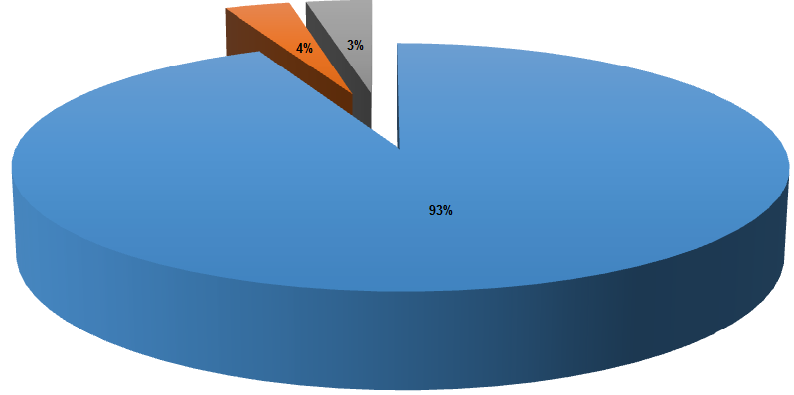
1.
Caracterización de grupos de
valor y otros de interés de
Ministerio de Educación Nacional - Unidad de Atención al Ciudadano 2018.
Consultas Quejas o Sugerencias
Las consultas, quejas o sugerencias en un 94% se recibieron del departamento de Bogotá en comparación del 7% de los departamentos entre los que se encuentran Boyacá y Quindío

Slide 23
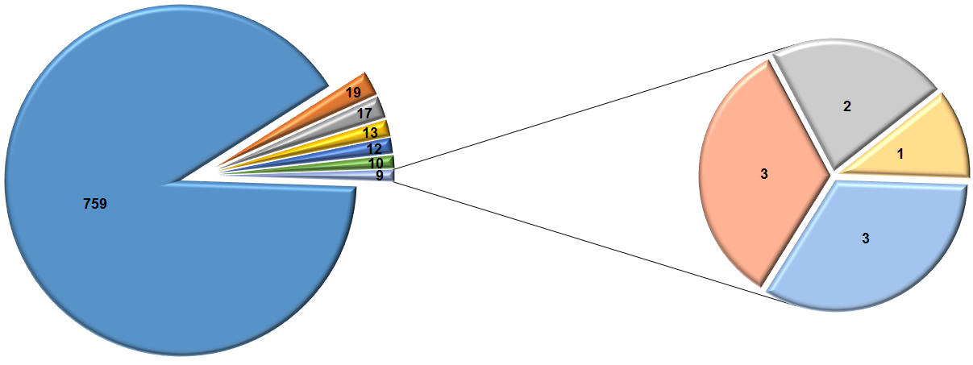
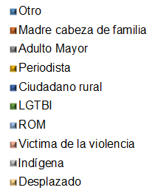
1.
Caracterización de grupos de
valor y otros de interés de
Ministerio de Educación Nacional - Unidad de Atención al Ciudadano 2018.
Demográfica: Grupo Étnico
De acuerdo con los valores se puede evidenciar que la gran mayoría de ciudadanos encuestados no se identificaron con los grupos étnicos propuestos en el ejercicio, en total 759 personas; en comparación con otros valores como 19 madres cabeza de familia y 17 adultos mayores.

Slide 24
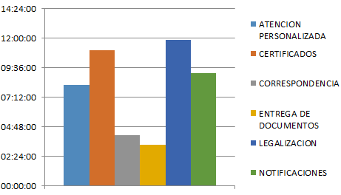
1.
Caracterización de grupos de
valor y otros de interés de
Ministerio de Educación Nacional - Unidad de Atención al Ciudadano 2018.
Intrínseca: Tiempo de los requerimientos
La gráfica anterior, representa el valor promedio de los tiempos de atención para cada uno de los servicios prestados en la Unidad de Atención al Ciudadano durante el mes de octubre de 2018, en total se han tenido en cuenta 7040 usuarios.
Fuente: Información base de datos Digiturno

Slide 25
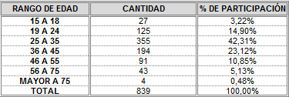
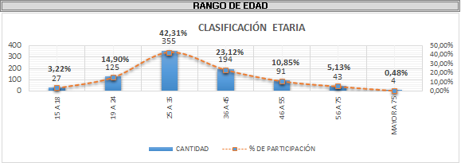
1.
Caracterización de grupos de
valor y otros de interés de
Ministerio de Educación Nacional - Unidad de Atención al Ciudadano 2018.
Demográfica: Edad
A partir de los resultados obtenidos, se concluye que los ciudadanos que acuden a la Unidad de Atención al Ciudadano, se encuentran en un rango de edad (42,31%, están entre 25 – 35 años, 23% están entre 36 – 45 años), valores con mayor demanda respecto al 3,22%, que están entre 15 – 18 años.

Slide 26
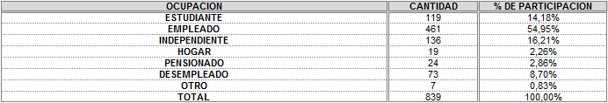
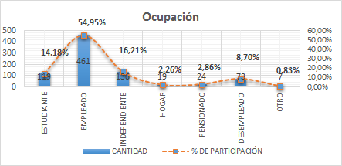
1.
Caracterización de grupos de
valor y otros de interés de
Ministerio de Educación Nacional - Unidad de Atención al Ciudadano 2018.
Intrínseca: Grupos de usuarios
La gráfica anterior representa que el 54,95% de los usuarios encuestados se encuentran empleados, seguido de la ocupación de independiente con el 16,21% y estudiantes con el 14,18%.

Slide 27
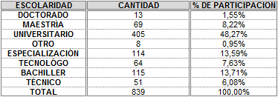
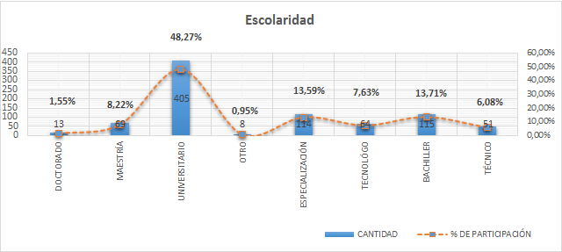
1.
Caracterización de grupos de
valor y otros de interés de
Ministerio de Educación Nacional - Unidad de Atención al Ciudadano 2018.
Intrínseca: Grupos de usuarios
La gráfica anterior representa que el 54,95% de los usuarios encuestados se encuentran empleados, seguido de la ocupación de independiente con el 16,21% y estudiantes con el 14,18%.

Slide 28
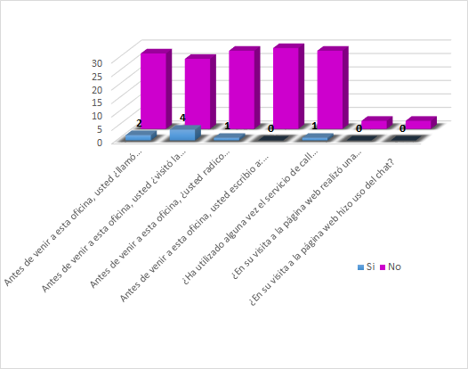
1.
Caracterización de grupos de
valor y otros de interés de
Ministerio de Educación Nacional - Unidad de Atención al Ciudadano 2018.
Intrínseca: Uso de Canales

Slide 29
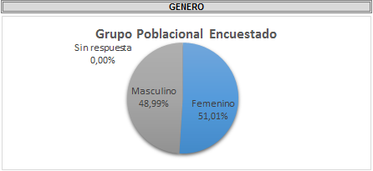
1.
Caracterización de grupos de
valor y otros de interés de
Ministerio de Educación Nacional - Unidad de Atención al Ciudadano 2018.
Demográfica: Género
A partir de la gráfica, se concluye que los usuarios que acuden a la Unidad de Atención al Ciudadano están en un porcentaje más alto, el género femenino (51,01%) el género femenino (49,99%).
Resultado de caracterización demográfica

Slide 30
1.
Caracterización de grupos de
valor y otros de interés de
Ministerio de Educación Nacional - Unidad de Atención al Ciudadano 2018.
Demográfica: Género
A partir de la gráfica, se concluye que los usuarios que acuden a la Unidad de Atención al Ciudadano están en un porcentaje más alto, el género femenino (51,01%) el género femenino (49,99%).
Resultado de caracterización demográfica

Slide 31
1.
Caracterización de grupos de
valor y otros de interés de
Ministerio de Educación Nacional - Unidad de Atención al Ciudadano 2018.
Estrategias Propuestas
Desarrollar un trabajo de articulación entre las áreas técnicas y el Grupo de Servicio al Ciudadano para mejorar la información de los procesos de Convalidación y Certificados publicados en la pagina web.
Para el desarrollo del ejercicio es importante especificar la variable geográfica ciudad; esto permitirá obtener una información más detallada de la cobertura.
Socializar este ejercicio de caracterización con el Grupo de Servicio al Ciudadano para retroalimentar posteriores informes relacionados.

Slide 32
#LaEducaciónEsDeTodos
Mineducacion
@Mineducacion
@Mineducacion

